Slide 1
神经-符号推理论文报告
By Siwei Wu
2021.10.06

Slide 2
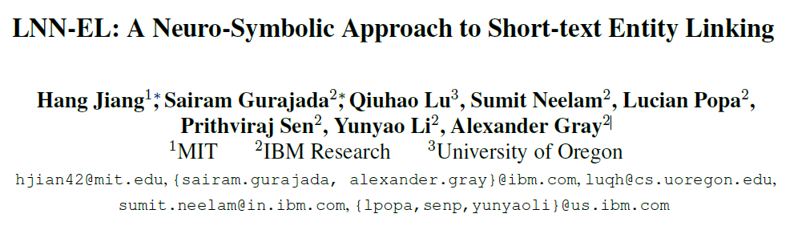
ACL2021

Slide 3
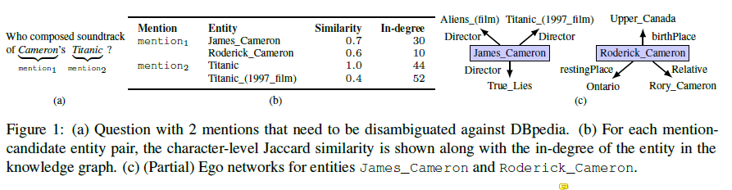

Entity linking(EL)
Entity linking：给定一段文本，文本中会有一些被$mention$的实体。需要从知识图谱中，找到对应的实体进行链接($link$)，实现歧义消除。

Slide 4
Short-text Entity linking(EL)
Short-text entity linking : A particular type of entity linking, focused on short text(a single sentence or question) ,has attracted recent attention due to its relevance for downstream applications such as question answering[1] and conversational systems.
[1] Pavan Kapanipathi, Ibrahim Abdelaziz, Srinivas Ravishankar, Salim Roukos, Alexander Gray, Ramon Astudillo, Maria Chang, Cristina Cornelio, Saswati Dana, Achille Fokoue, et al. Leveraging abstract meaning representation for knowledge base-question answering. In ACL 2021.

Slide 5
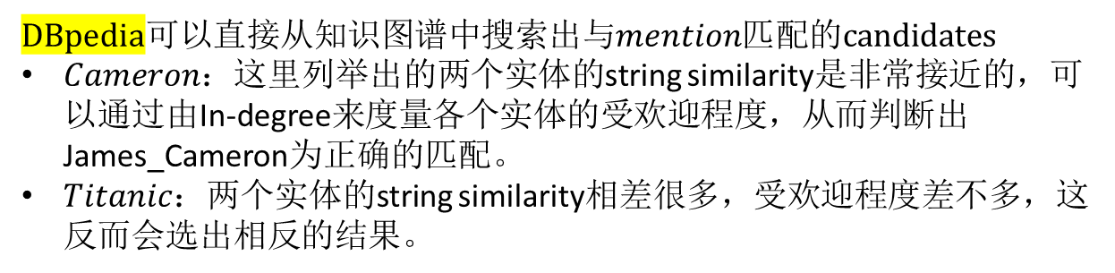
Motivation
DBpedia可以直接从知识图谱中搜索出与$mention$匹配的candidates
$Cameron：$这里列举出的两个实体的string similarity是非常接近的，可以通过由In-degree来度量各个实体的受欢迎程度，从而判断出James_Cameron为正确的匹配。
$Titanic$：两个实体的string similarity相差很多，受欢迎程度差不多，这反而会选出相反的结果。
这个例子体现了如何通过先验知识、局部特征以及集体实体链接去解决short-text EL的limited context问题的思路。

Slide 6
Motivation
Short-text EL因为limited context surrounding mentions会导致更大的歧义。需要模型更多的去利用一些先验信息。
之前的方法大多是一些启发式或者黑箱神经网络算法，缺少可解释性。

Slide 7
Contribution
The first个用于实体链接的神经符号方法（创造了“LNN-EL”），它提供了一种学习 EL 规则的原则性方法
有很好的extensible，可以结合不同类型的局部和全局特征以及先前黑盒神经方法的结果，建立新的模型
该方法产生了可解释的规则，人类可以检查这些规则以获得可操作的见解
在三个基准数据集上评估我们的方法，比使用 SotA 黑盒神经方法效果更好
模型有很好的迁移性，它不仅在训练它的数据集上表现良好，而且在没有进一步训练的情况下在同一领域的其他数据集上也表现良好

Slide 8
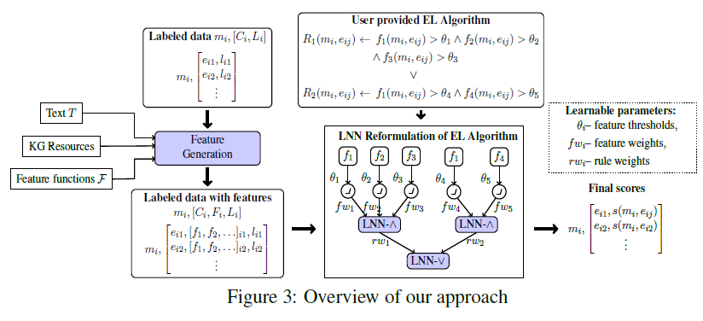


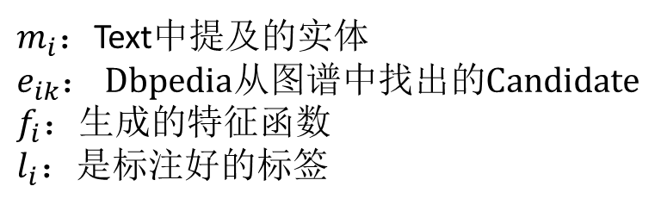
Model
每个输入的$mention$，通过KG产生候选$Entity$集合。$label$则表示候选$Entity$是否是$mention$的$Link$
$m_{i}$：Text中提及的实体
$e_{ik}$： Dbpedia从图谱中找出的Candidate
$f_{i}$：生成的特征函数
$l_{i}$：是标注好的标签
对$mention$的每个候选匹配，都从给定的特征函数集合中添加后面模型运算需要的特征函数列表

Slide 9
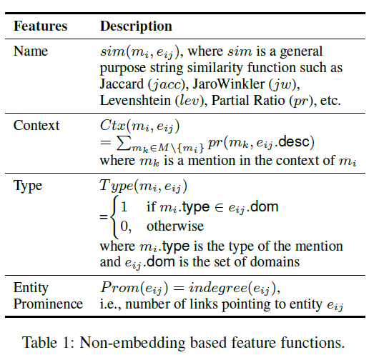
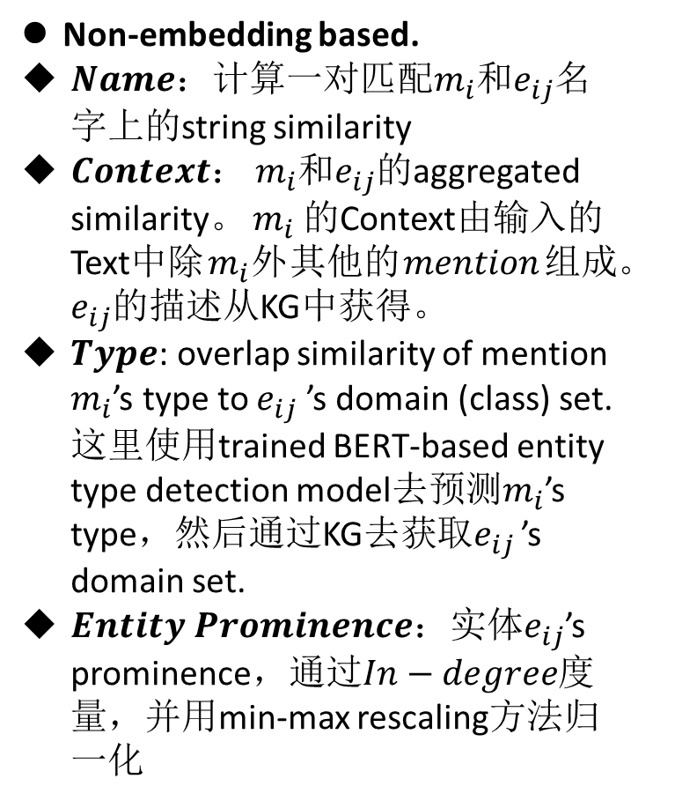
Feature Function
Non-embedding based.
$Name$：计算一对匹配$m_{i}$和$e_{ij}$名字上的string similarity
$Context$： $m_{i}$和$e_{ij}$的aggregated similarity。 $m_{i}$的Context由输入的Text中除$m_{i}外$其他的$mention$组成。 $e_{ij}$的描述从KG中获得。
$Type$: overlap similarity of mention $m_{i}$’s type to $e_{ij}$ ’s domain (class) set. 这里使用trained BERT-based entity type detection model去预测$m_{i}$’s type，然后通过KG去获取$e_{ij}$ ’s domain set.
$Entity Prominence$：实体$e_{ij}$’s prominence，通过$In−degree$度量，并用min-max rescaling方法归一化

Slide 10
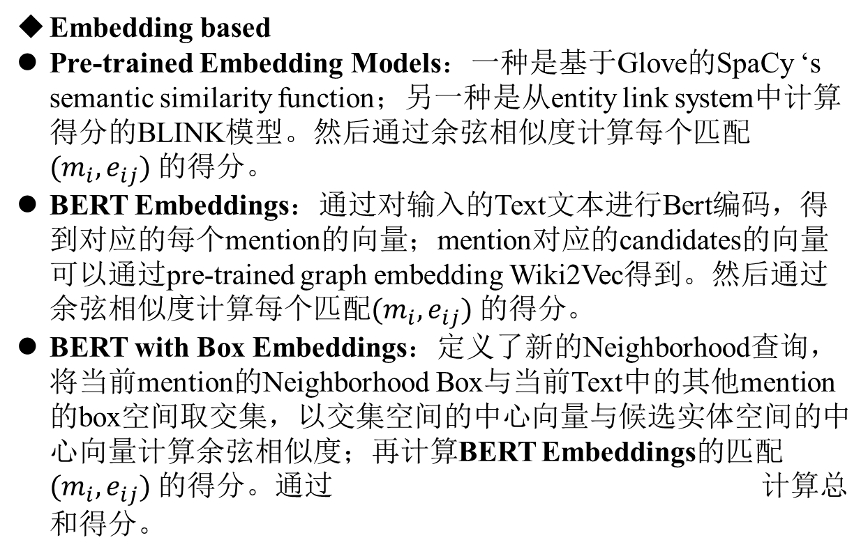
Feature Function
Embedding based
Pre-trained Embedding Models：一种是基于Glove的SpaCy ‘s semantic similarity function；另一种是从entity link system中计算得分的BLINK模型。然后通过余弦相似度计算每个匹配$(m_{i},e_{ij})$的得分。
BERT Embeddings：通过对输入的Text文本进行Bert编码，得到对应的每个mention的向量；mention对应的candidates的向量可以通过pre-trained graph embedding Wiki2Vec得到。然后通过余弦相似度计算每个匹配$(m_{i},e_{ij})$的得分。
BERT with Box Embeddings：定义了新的Neighborhood查询，将当前mention的Neighborhood Box与当前Text中的其他mention的box空间取交集，以交集空间的中心向量与候选实体空间的中心向量计算余弦相似度；再计算BERT Embeddings的匹配$(m_{i},e_{ij})$的得分。通过 计算总和得分。
$$β_{box}{Sim}_{box}\left(m_{i},e_{ij}\right)+{Sim}_{cos}\left(m_{i},e_{ij}\right)$$

Slide 11
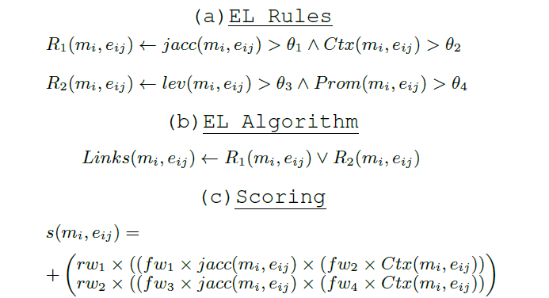

EL Alorithm
通过特征函数去构造规则，再通过不同的规则计算出匹配(Link)的得分
这里的逻辑运算$∧$和$∨$运算返回的是$True$或$False$的布尔值

Slide 12
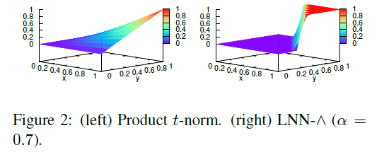
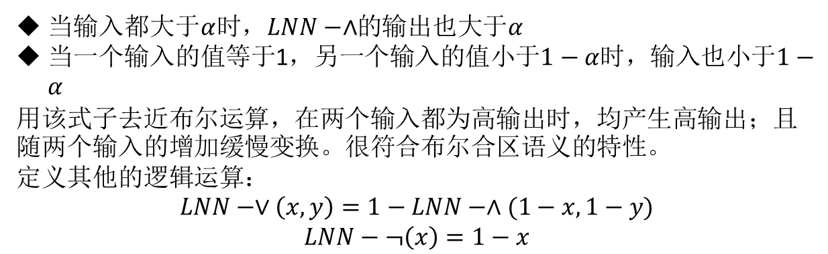

LNN-EL
$$\begin{matrix} & max\left(0,min\left(1,β−w_{1}(1−x)−w_{2}(1−y)\right)\right) \\ & \text{subject} \text{to}\text{:} β−(1−α)\left(w_{1}+w_{2}\right)≥α \\ & β−αw_{1}≤1−α \\ & β−αw_{2}≤1−α \\ & w_{1},w_{2}≥0\end{matrix}$$
当输入都大于$α$时，$LNN−∧$的输出也大于$α$
当一个输入的值等于1，另一个输入的值小于$1−α$时，输入也小于$1−α$
用该式子去近布尔运算，在两个输入都为高输出时，均产生高输出；且随两个输入的增加缓慢变换。很符合布尔合区语义的特性。
定义其他的逻辑运算：
$$LNN−∨\left(x,y\right)=1−LNN−∧(1−x,1−y)$$
$$LNN−¬\left(x\right)=1−x$$

Slide 13
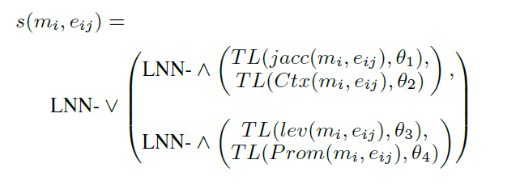
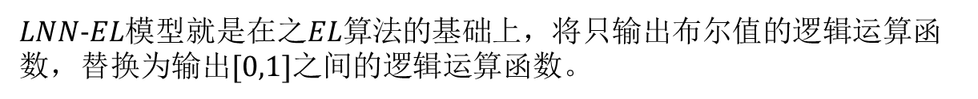
LNN-EL
$LNN−EL$模型就是在之$EL算法$的基础上，将只输出布尔值的逻辑运算函数，替换为输出$[0,1]$之间的逻辑运算函数。
各个特征函数和规则上也都是有权重的，且这里的$bias$也都是学习的参数

Slide 14
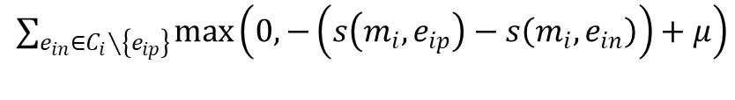
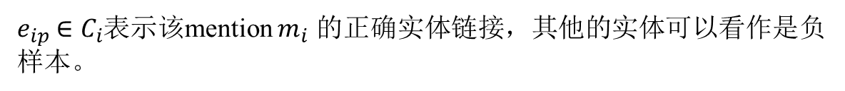
Training
The loss function $Loss(m_{i},C_{i})$for mention $m_{i}$ and candidates set $C_{i}$ is defined as
$$∑_{e_{in}∈C_{i}∖\left\{e_{ip}\right\}} max\left(0,−\left(s\left(m_{i},e_{ip}\right)−s\left(m_{i},e_{in}\right)\right)+μ\right)$$
$e_{ip}$ $∈C_{i}$表示该mention $m_{i}$ 的正确实体链接，其他的实体可以看作是负样本。

Slide 15
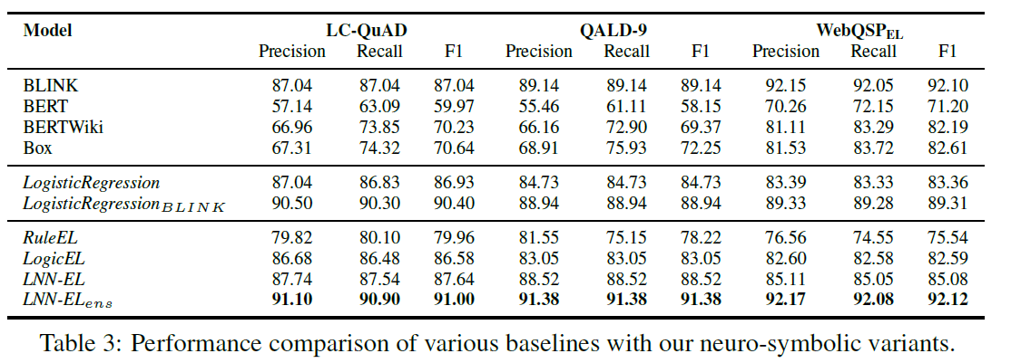
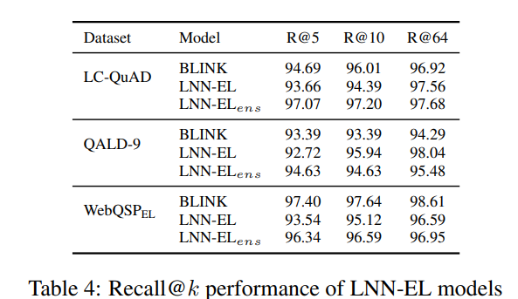
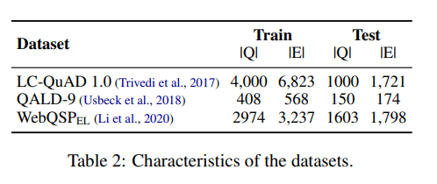
Experiment Result

Slide 16
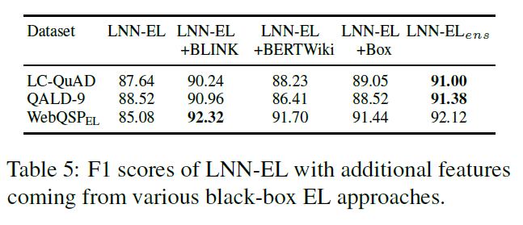
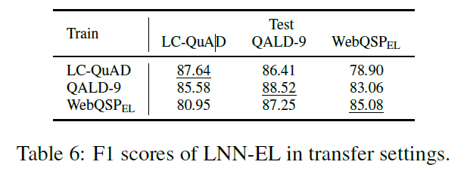
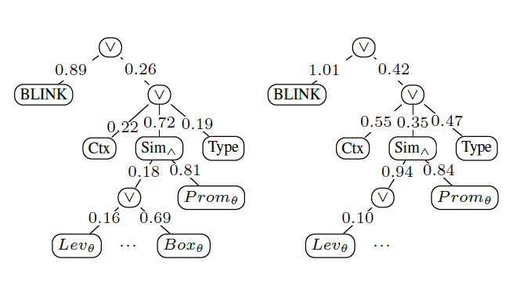
Experiment Result

Slide 17
Thanks for your attention!

